Slide 1

تشخیص خواب‌آلودگی رانندگان به کمک
شبکه عصبی پیچشی
گردآورنده: یاسمن حق‌بین
استاد راهنما: دکتر رحمتی
مهر 1401

Slide 2
چشم‌انداز ارائه
جمع‌بندی و پیشنهادها
سیستم تشخیص خواب‌آلودگی
ابزارهای پیاده‌سازی و مجموعه داده
روش‌ها و الگوریتم‌‌ها
مقدمه
پیاده‌سازی مدل شبکه عصبی
جمع‌بندی
پیشنهادها
پیاده‌سازی منطق
مثال
برنامه قابل اجرا
داکر
پیش‌پردازش
شبکه عصبی تمام طراحی‌شده
شبکه موبایل‌نت
شبکه VGG-16
ارزیابی مرحله آموزش
آزمایش
کتابخانه‌ها
مجموعه داده
چهارچوب سیستم پیشنهادی
تشخیص چهره و استخراج چشم
استخراج ویژگی‌
تعریف مسئله
روش‌ها و راه‌حل‌ها
رابط کاربری گرافیکی
2/31

Slide 3
تعریف مسئله
سازمان بهداشت جهانی
حوادث جاده‌ای یکی از 10 مورد برتر است که منجر به مرگ در جهان می‌شود.
اداره ایمنی بزرگراه‌های ایالت متحده
سالانه 100هزار تصادف رانندگی رخ می‌دهد که خواب‌آلودگی یکی از عوامل اصلی آن است.
شورای ایمنی راه آلمان
25% تصادفات رانندگی مرگبار در ترافیک بزرگراه‌ها به دلیل خواب‌آلودگی لحظه‌ای است.
پلیس راهنمایی و رانندگی ایران
23% از تلفات رانندگی در ایران به دلیل خواب‌آلودگی و خستگی راننده است.
مقدمه
نتیجه‌گیری و پیشنهادات
مقدمه
نتیجه‌گیری و پیشنهادات
سیستم تشخیص خواب‌آلودگی
سیستم تشخیص خواب‌آلودگی
ابزارها و مجموعه داده
مدل شبکه عصبی
ابزارها و مجموعه داده
مدل شبکه عصبی
روش‌ها و الگوریتم‌ها
روش‌ها و الگوریتم‌ها
3/31

Slide 4
روش‌ها و راه‌حل‌ها
ذهنی
سیگنال‌های الکتریکی قلب
سیگنال‌های الکتریکی مغز
فیزیولوژیکی
سیگنال‌های الکتریکی چشم
روش‌های تشخیص خواب‌آلودگی
حرکت فرمان + انحراف استاندارد موقعیت خط
مبتنی بر وسیله نقیله
وضعیت سر
رفتاری
خمیازه
حالت چشم
مقدمه
نتیجه‌گیری و پیشنهادات
مقدمه
نتیجه‌گیری و پیشنهادات
سیستم تشخیص خواب‌آلودگی
سیستم تشخیص خواب‌آلودگی
ابزارها و مجموعه داده
مدل شبکه عصبی
ابزارها و مجموعه داده
مدل شبکه عصبی
روش‌ها و الگوریتم‌ها
روش‌ها و الگوریتم‌ها
4/31

Slide 5
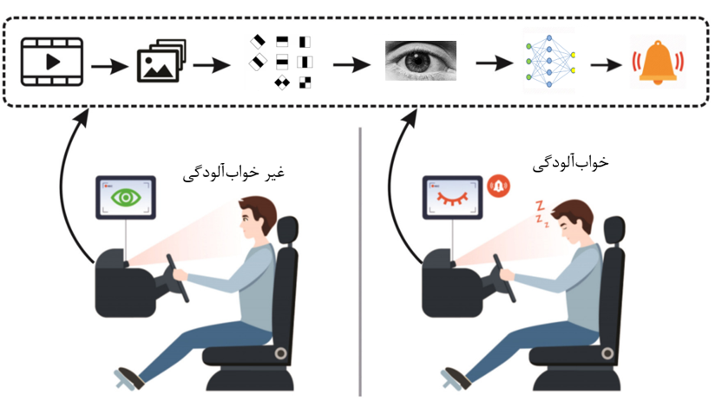
چهارچوب سیستم پیشنهادی
نتیجه‌گیری و پیشنهادات
سیستم تشخیص خواب‌آلودگی
مقدمه
مدل شبکه عصبی
ابزارها و مجموعه داده
روش‌ها و الگوریتم‌ها
5/31

Slide 6
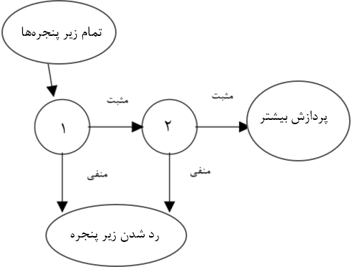
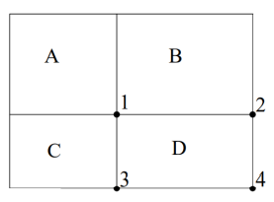
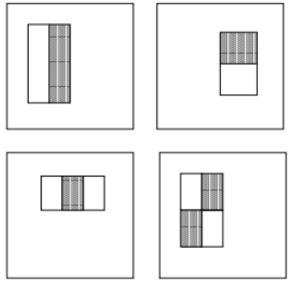
تشخیص چهره و استخراج ناحیه چشم
ویولا و جونز
مرحله آبشاری
تصویر انتگرالی
ویژگی‌های هار
آدابوست
یک الگوریتم یادگیری ماشین
وظیفه: پیدا کردن ویژگی‌های کاربردی از میان تعداد زیادی ویژگی
اطلاعات را در قالب داده‌های آموزشی به آن داده و آن را آموزش می‌دهیم.
نتیجه‌گیری و پیشنهادات
سیستم تشخیص خواب‌آلودگی
مقدمه
مدل شبکه عصبی
ابزارها و مجموعه داده
روش‌ها و الگوریتم‌ها
6/31

Slide 7
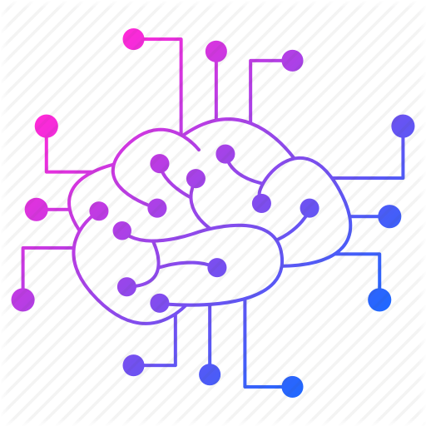
استخراج ویژگی‌ها
شبکه عصبی پیچشی
MobileNetV2
شبکه عصبی پیچشی سنتی
یادگیری انتقالی
VGG-16
نتیجه‌گیری و پیشنهادات
سیستم تشخیص خواب‌آلودگی
مقدمه
مدل شبکه عصبی
ابزارها و مجموعه داده
روش‌ها و الگوریتم‌ها
7/31

Slide 8
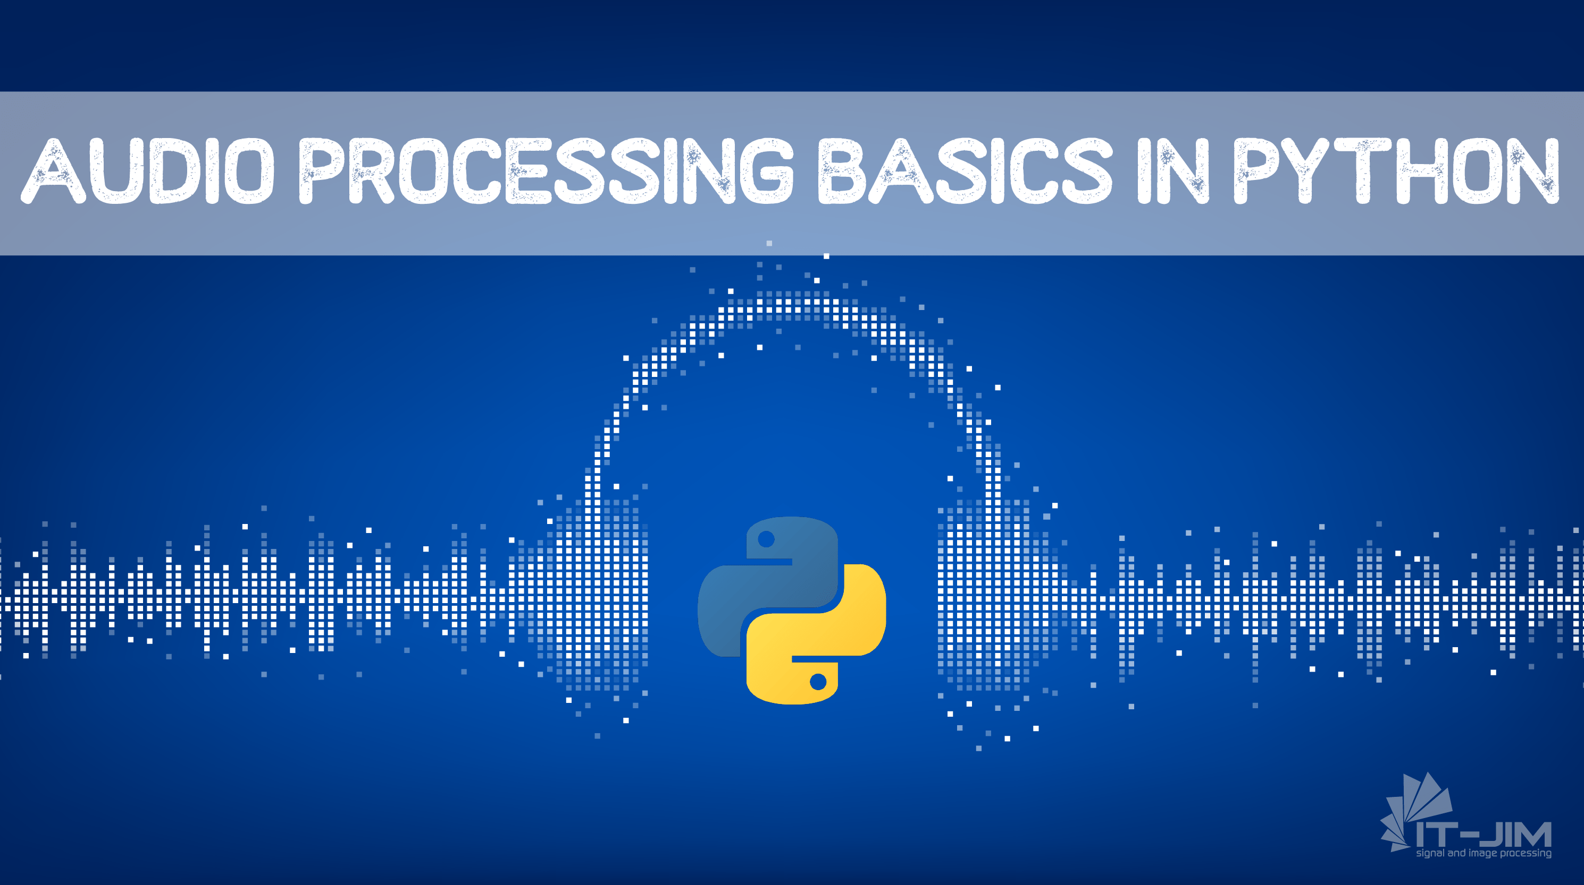





کتابخانه‌ها
Tkinter
Scikit-learn
Tensorflow
LR
PlaySound
Numpy
Python-OpenCV
مقدمه
نتیجه‌گیری و پیشنهادات
مقدمه
نتیجه‌گیری و پیشنهادات
سیستم تشخیص خواب‌آلودگی
سیستم تشخیص خواب‌آلودگی
ابزارها و مجموعه داده
مدل شبکه عصبی
ابزارها و مجموعه داده
مدل شبکه عصبی
روش‌ها و الگوریتم‌ها
روش‌ها و الگوریتم‌ها
8/31

Slide 9
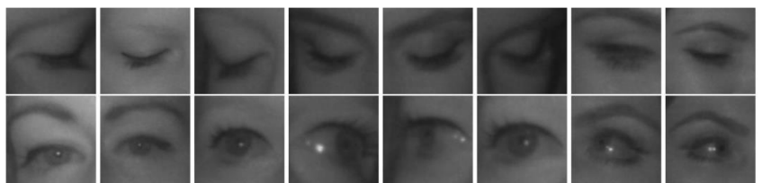
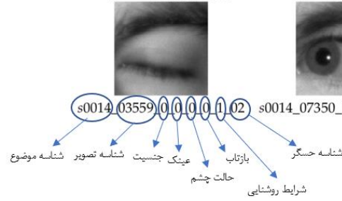
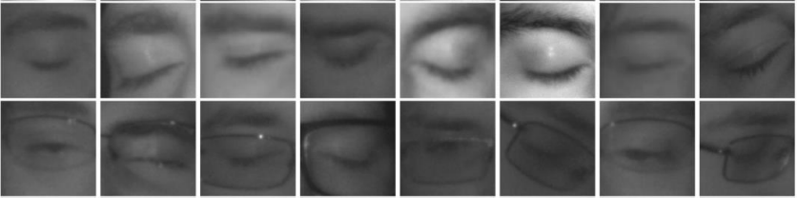
مجموعه‌داده
مجموعه داده MRL
شامل تصاویر با وضوح متفاوت است که همگی در شرایط مختلف از نظر روشنایی و توسط دستگاه‌های مختلف گرفته شده‌اند.
مقدمه
نتیجه‌گیری و پیشنهادات
مقدمه
نتیجه‌گیری و پیشنهادات
سیستم تشخیص خواب‌آلودگی
سیستم تشخیص خواب‌آلودگی
ابزارها و مجموعه داده
مدل شبکه عصبی
ابزارها و مجموعه داده
مدل شبکه عصبی
روش‌ها و الگوریتم‌ها
روش‌ها و الگوریتم‌ها
9/31
Notes:
Media Research Lab (MRL) is a team of people (teachers and students) at the Department of Computer Science, Faculty of Electrical Engineering and Computer Science, VSB - Technical University of Ostrava. The main fields of our professional interests include digital image processing, visualization, GPU computing, and mobile systems. Since we are at the university, we must stress the research features of what we work on. But we do believe that everything what we do should also be inspired by practice and useful for somebody, e.g., for industrial companies

Slide 10

تعداد داده‌ها
کل | غیر خواب‌آلود | خواب‌آلود | مجموعه داده
12000 | 5845 | 6155 | داده آموزش
2500 | 1200 | 1300 | داده آزمایش
مقدمه
نتیجه‌گیری و پیشنهادات
مقدمه
نتیجه‌گیری و پیشنهادات
سیستم تشخیص خواب‌آلودگی
سیستم تشخیص خواب‌آلودگی
ابزارها و مجموعه داده
مدل شبکه عصبی
ابزارها و مجموعه داده
مدل شبکه عصبی
روش‌ها و الگوریتم‌ها
روش‌ها و الگوریتم‌ها
10/31

Slide 11
پیش‌پردازش
جدا کردن 0.2 مجموعه داده برای اعتبارسنجی
خواندن تصاویر از پوشه مد نظر
6
1
نرمال سازی تصاویر با تقسیم بر 255
5
2
تغییر اندازه تصاویر و برچسب گذاری آن‌ها
4
شافل کردن لیست
تصاویر و برچسب ‌آن‌ها
ریختن برچسب‌ها و
تصاویر در آرایه‌های جداگانه
3
مقدمه
نتیجه‌گیری و پیشنهادات
مقدمه
نتیجه‌گیری و پیشنهادات
سیستم تشخیص خواب‌آلودگی
سیستم تشخیص خواب‌آلودگی
ابزارها و مجموعه داده
مدل شبکه عصبی
ابزارها و مجموعه داده
مدل شبکه عصبی
روش‌ها و الگوریتم‌ها
روش‌ها و الگوریتم‌ها
11/31

Slide 12
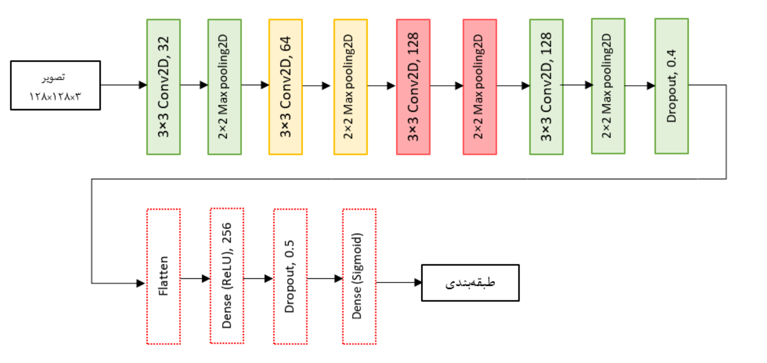
شبکه تمام طراحی‌شده
مقدمه
نتیجه‌گیری و پیشنهادات
مقدمه
نتیجه‌گیری و پیشنهادات
سیستم تشخیص خواب‌آلودگی
سیستم تشخیص خواب‌آلودگی
ابزارها و مجموعه داده
مدل شبکه عصبی
ابزارها و مجموعه داده
مدل شبکه عصبی
روش‌ها و الگوریتم‌ها
روش‌ها و الگوریتم‌ها
12/31

Slide 13
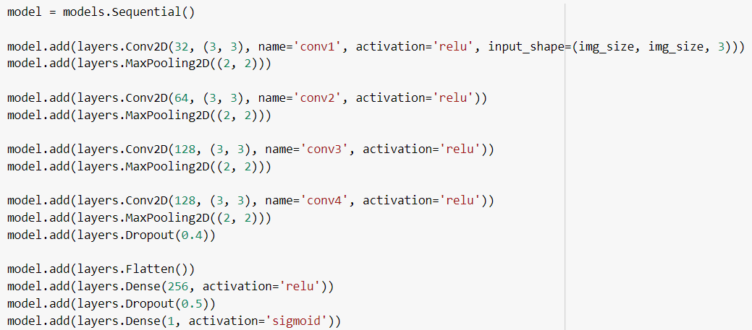
شبکه تمام طراحی‌شده
مقدمه
نتیجه‌گیری و پیشنهادات
مقدمه
نتیجه‌گیری و پیشنهادات
سیستم تشخیص خواب‌آلودگی
سیستم تشخیص خواب‌آلودگی
ابزارها و مجموعه داده
مدل شبکه عصبی
ابزارها و مجموعه داده
مدل شبکه عصبی
روش‌ها و الگوریتم‌ها
روش‌ها و الگوریتم‌ها
12/31

Slide 14
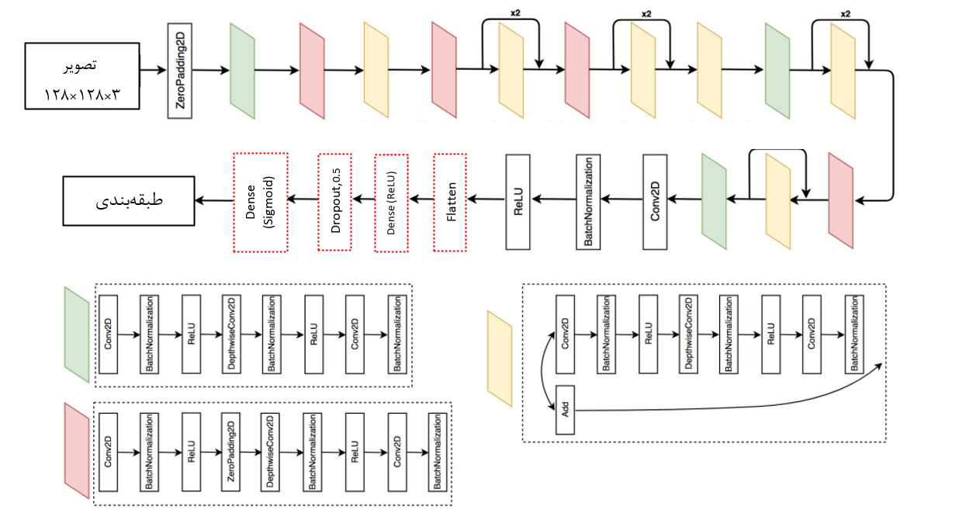
MobileNetV2
مقدمه
نتیجه‌گیری و پیشنهادات
مقدمه
نتیجه‌گیری و پیشنهادات
سیستم تشخیص خواب‌آلودگی
سیستم تشخیص خواب‌آلودگی
ابزارها و مجموعه داده
مدل شبکه عصبی
ابزارها و مجموعه داده
مدل شبکه عصبی
روش‌ها و الگوریتم‌ها
روش‌ها و الگوریتم‌ها
13/31

Slide 15
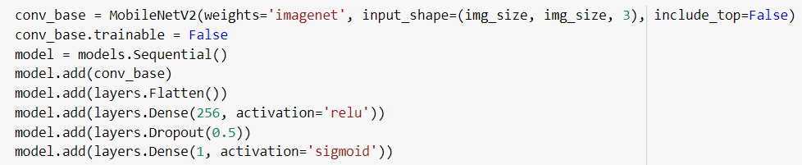
MobileNetV2
مقدمه
نتیجه‌گیری و پیشنهادات
مقدمه
نتیجه‌گیری و پیشنهادات
سیستم تشخیص خواب‌آلودگی
سیستم تشخیص خواب‌آلودگی
ابزارها و مجموعه داده
مدل شبکه عصبی
ابزارها و مجموعه داده
مدل شبکه عصبی
روش‌ها و الگوریتم‌ها
روش‌ها و الگوریتم‌ها
13/31

Slide 16
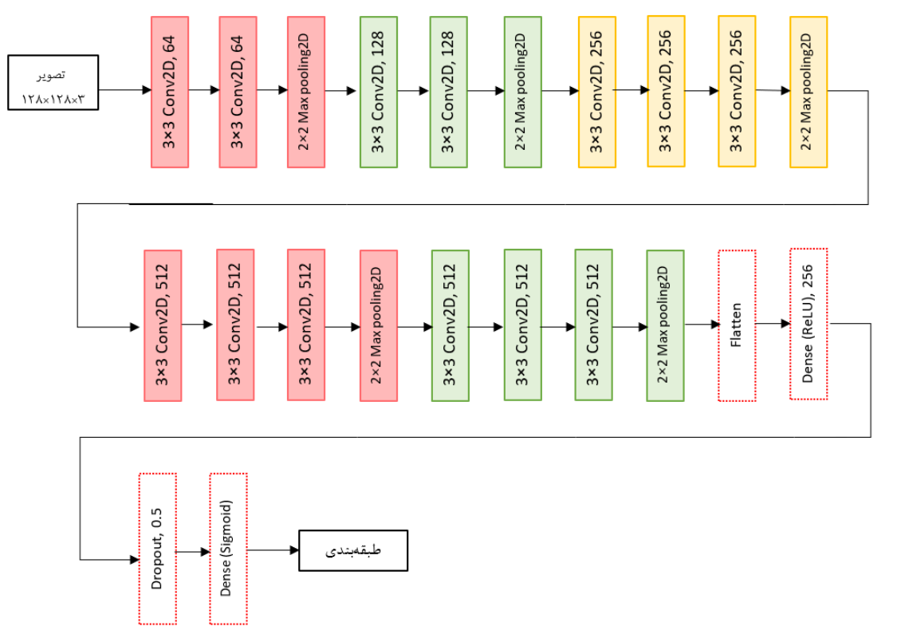
VGG-16
مقدمه
نتیجه‌گیری و پیشنهادات
مقدمه
نتیجه‌گیری و پیشنهادات
سیستم تشخیص خواب‌آلودگی
سیستم تشخیص خواب‌آلودگی
ابزارها و مجموعه داده
مدل شبکه عصبی
ابزارها و مجموعه داده
مدل شبکه عصبی
روش‌ها و الگوریتم‌ها
روش‌ها و الگوریتم‌ها
14/31

Slide 17
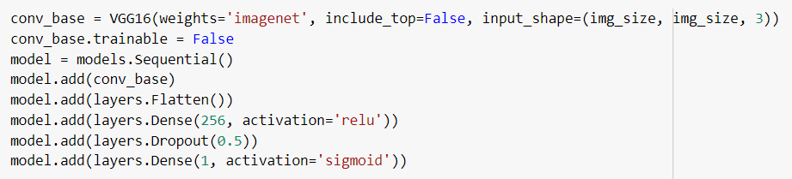
VGG-16
مقدمه
نتیجه‌گیری و پیشنهادات
مقدمه
نتیجه‌گیری و پیشنهادات
سیستم تشخیص خواب‌آلودگی
سیستم تشخیص خواب‌آلودگی
ابزارها و مجموعه داده
مدل شبکه عصبی
ابزارها و مجموعه داده
مدل شبکه عصبی
روش‌ها و الگوریتم‌ها
روش‌ها و الگوریتم‌ها
14/31

Slide 18
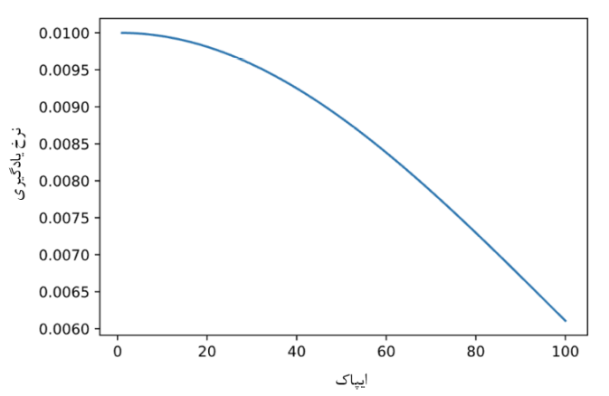
ابرپارامتر‌ها
نرخ یادگیری
زمان‌بند نزول مبتنی بر زمان
ایپاک
MobileNetV2: 25
VGG-16 و شبکه تمام طراحی‌شده: 50
0/0001
نرخ یادگیری اولیه
64
اندازه بچ
تابع زیان
Binary crossentropy
آدام
بهینه ساز
مقدمه
نتیجه‌گیری و پیشنهادات
مقدمه
نتیجه‌گیری و پیشنهادات
سیستم تشخیص خواب‌آلودگی
سیستم تشخیص خواب‌آلودگی
ابزارها و مجموعه داده
مدل شبکه عصبی
ابزارها و مجموعه داده
مدل شبکه عصبی
روش‌ها و الگوریتم‌ها
روش‌ها و الگوریتم‌ها
15/31

Slide 19
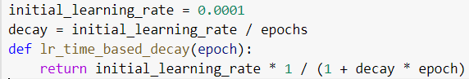
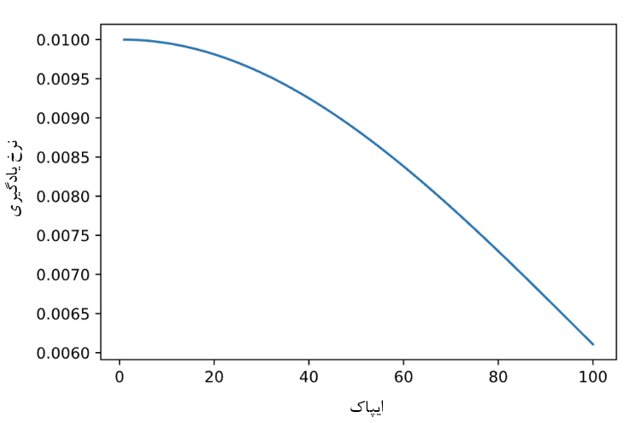
ابرپارامتر‌ها
مقدمه
نتیجه‌گیری و پیشنهادات
مقدمه
نتیجه‌گیری و پیشنهادات
سیستم تشخیص خواب‌آلودگی
سیستم تشخیص خواب‌آلودگی
ابزارها و مجموعه داده
مدل شبکه عصبی
ابزارها و مجموعه داده
مدل شبکه عصبی
روش‌ها و الگوریتم‌ها
روش‌ها و الگوریتم‌ها
15/31

Slide 20
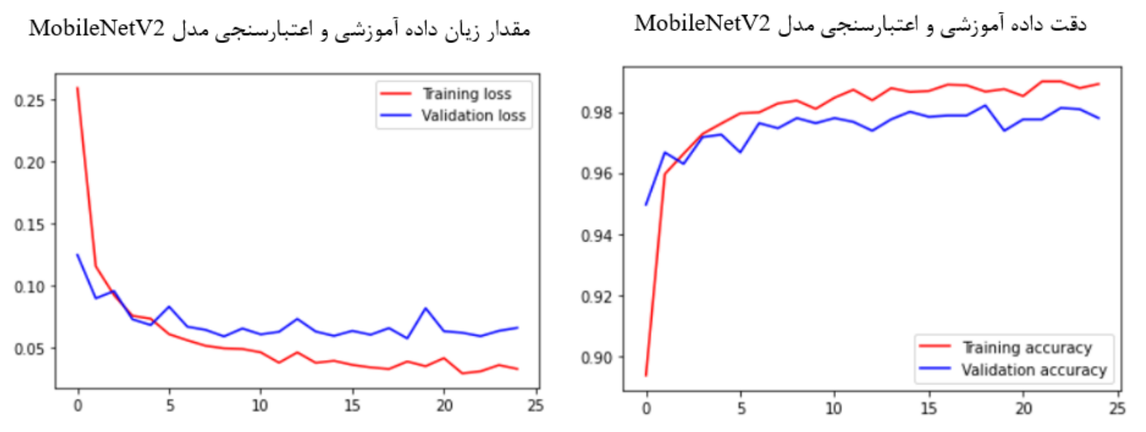
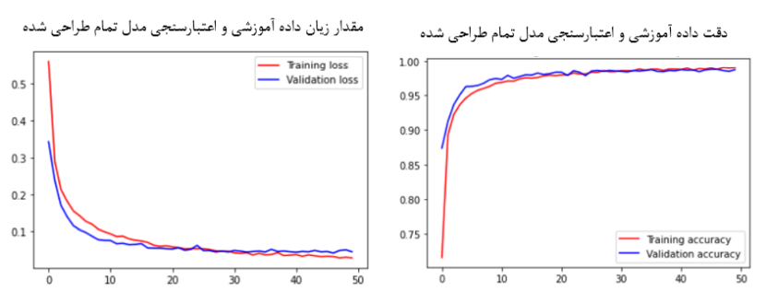
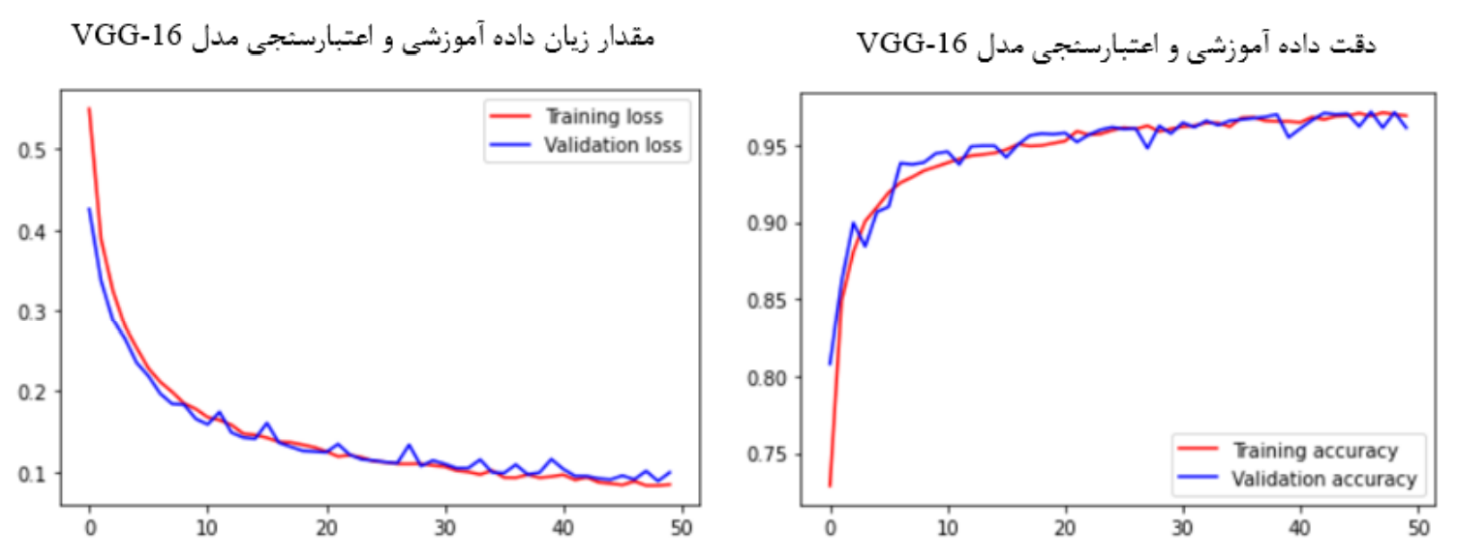
ارزیابی مرحله آموزش
مقدمه
نتیجه‌گیری و پیشنهادات
مقدمه
نتیجه‌گیری و پیشنهادات
سیستم تشخیص خواب‌آلودگی
سیستم تشخیص خواب‌آلودگی
ابزارها و مجموعه داده
مدل شبکه عصبی
ابزارها و مجموعه داده
مدل شبکه عصبی
روش‌ها و الگوریتم‌ها
روش‌ها و الگوریتم‌ها
16/31

Slide 21
تعداد داده‌ها
کل | غیر خواب‌آلود | خواب‌آلود | مجموعه داده
12000 | 5845 | 6155 | داده آموزش
2500 | 1200 | 1300 | داده آزمایش
مقدمه
نتیجه‌گیری و پیشنهادات
مقدمه
نتیجه‌گیری و پیشنهادات
سیستم تشخیص خواب‌آلودگی
سیستم تشخیص خواب‌آلودگی
ابزارها و مجموعه داده
مدل شبکه عصبی
ابزارها و مجموعه داده
مدل شبکه عصبی
روش‌ها و الگوریتم‌ها
روش‌ها و الگوریتم‌ها
16/31

Slide 22
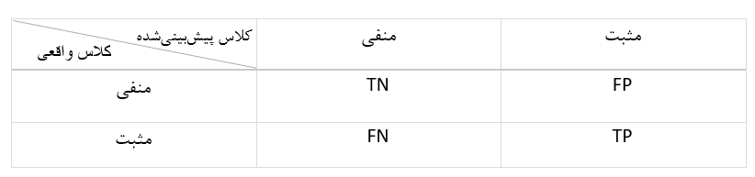
ماتریس سردرگمی
مقدمه
نتیجه‌گیری و پیشنهادات
مقدمه
نتیجه‌گیری و پیشنهادات
سیستم تشخیص خواب‌آلودگی
سیستم تشخیص خواب‌آلودگی
ابزارها و مجموعه داده
مدل شبکه عصبی
ابزارها و مجموعه داده
مدل شبکه عصبی
روش‌ها و الگوریتم‌ها
روش‌ها و الگوریتم‌ها
16/31

Slide 23
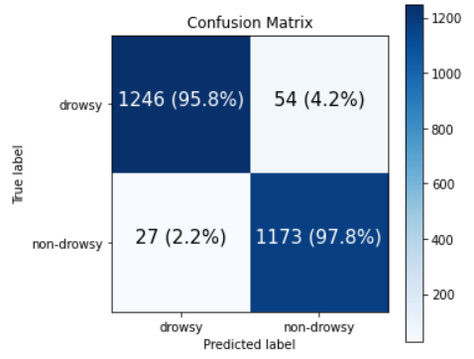
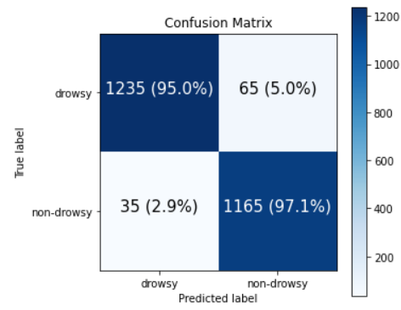
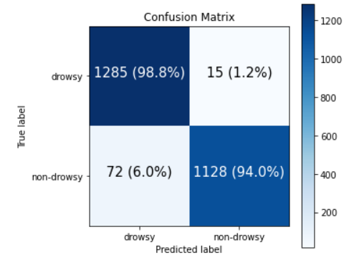
ماتریس سردرگمی
VGG-16
MobileNetV2
مدل تمام طراحی‌شده
مقدمه
نتیجه‌گیری و پیشنهادات
مقدمه
نتیجه‌گیری و پیشنهادات
سیستم تشخیص خواب‌آلودگی
سیستم تشخیص خواب‌آلودگی
ابزارها و مجموعه داده
مدل شبکه عصبی
ابزارها و مجموعه داده
مدل شبکه عصبی
روش‌ها و الگوریتم‌ها
روش‌ها و الگوریتم‌ها
17/31

Slide 24
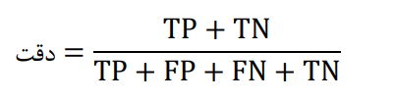
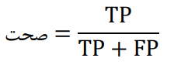
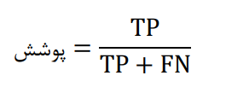
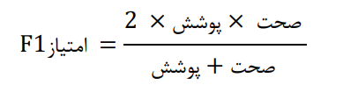
دقت – صحت – پوشش – امتیاز F1
دقت نسبتی از مشاهدات پیش‌بینی‌شده درست به کل مشاهدات است.
نسبت مشاهدات مثبت پیش‌بینی شده صحیح به کل مشاهدات مثبت پیشبینی شده را صحت می‌گویند.
پوشش، میزان پیش‌بینی صحیح موارد مثبت را در تمام نمونه‌های متعلق به گروه مثبت اندازه‌گیری می‌کند.
مقدمه
نتیجه‌گیری و پیشنهادات
مقدمه
نتیجه‌گیری و پیشنهادات
سیستم تشخیص خواب‌آلودگی
سیستم تشخیص خواب‌آلودگی
ابزارها و مجموعه داده
مدل شبکه عصبی
ابزارها و مجموعه داده
مدل شبکه عصبی
روش‌ها و الگوریتم‌ها
روش‌ها و الگوریتم‌ها
17/31

Slide 25
دقت – صحت – پوشش – امتیاز F1
امتیاز F1 | پوشش | صحت | دقت | مدل شبکه عصبی پیچشی
96/287 | 94 | 96/688 | 96/520 | مدل تمام طراحی‌شده
95/885 | 97/08 | 94/715 | 96 | مدل MobileNetV2
96/663 | 97/75 | 95/599 | 96/760 | مدل VGG-16
مقدمه
نتیجه‌گیری و پیشنهادات
مقدمه
نتیجه‌گیری و پیشنهادات
سیستم تشخیص خواب‌آلودگی
سیستم تشخیص خواب‌آلودگی
ابزارها و مجموعه داده
مدل شبکه عصبی
ابزارها و مجموعه داده
مدل شبکه عصبی
روش‌ها و الگوریتم‌ها
روش‌ها و الگوریتم‌ها
18/31

Slide 26
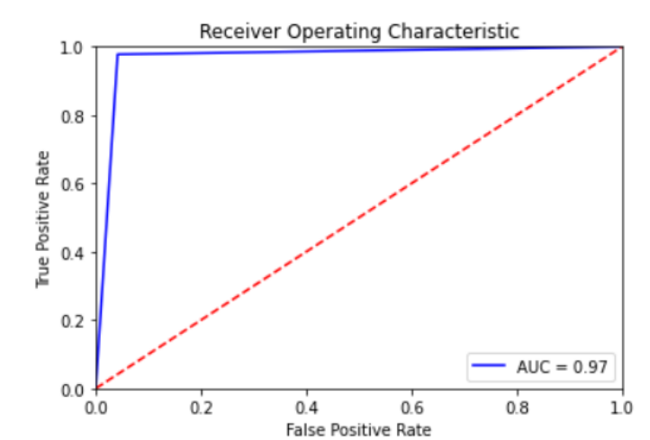
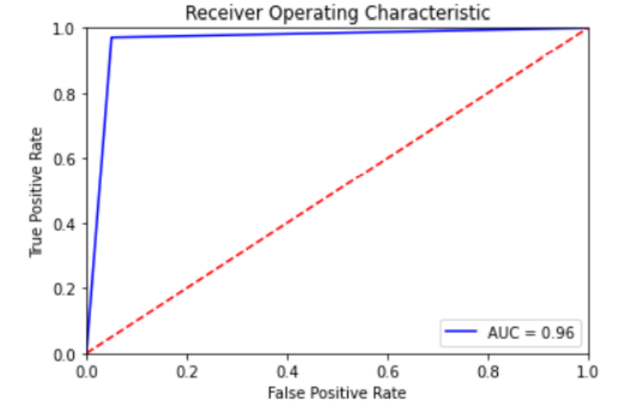
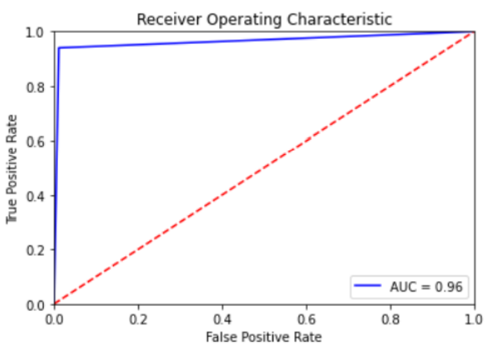
منحنی ROC
منحنی ROC مدل VGG-16
منحنی ROC مدل MobileNetV2
منحنی ROC مدل تمام طراحی‌شده
مقدمه
نتیجه‌گیری و پیشنهادات
مقدمه
نتیجه‌گیری و پیشنهادات
سیستم تشخیص خواب‌آلودگی
سیستم تشخیص خواب‌آلودگی
ابزارها و مجموعه داده
مدل شبکه عصبی
ابزارها و مجموعه داده
مدل شبکه عصبی
روش‌ها و الگوریتم‌ها
روش‌ها و الگوریتم‌ها
19/31

Slide 27
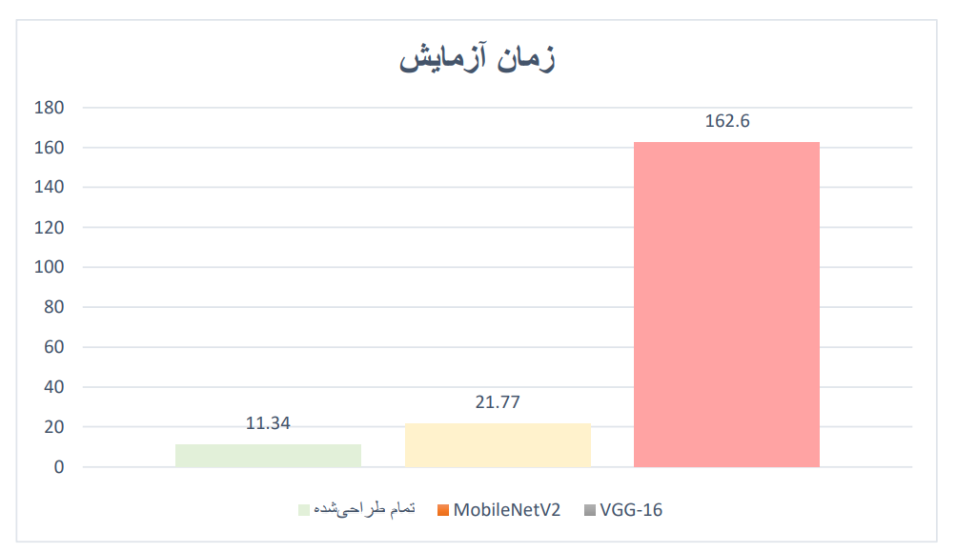
زمان آزمایش
مقدمه
نتیجه‌گیری و پیشنهادات
مقدمه
نتیجه‌گیری و پیشنهادات
سیستم تشخیص خواب‌آلودگی
سیستم تشخیص خواب‌آلودگی
ابزارها و مجموعه داده
مدل شبکه عصبی
ابزارها و مجموعه داده
مدل شبکه عصبی
روش‌ها و الگوریتم‌ها
روش‌ها و الگوریتم‌ها
20/31

Slide 28
مدل منتخب
سایز(MB)
صحت
زمان(s)
امتیازF1
دقت
تمام طراحی‌شده: 11/34
:MobileNetV221/77
:VGG-16162/6
VGG-16: 96/663
تمام طراحی‌شده: 96/287
MobileNetV2: 95/885
VGG-16: 96/760
تمام طراحی‌شده: 96/520
MobileNetV2 : 96
تمام طراحی‌شده: 16/716
MobileNetV2 : 70/579
VGG-16 : 82/13
تمام طراحی‌شده: 96/68
VGG-16 : 95/59
MobileNetV2 : 94/71
مقدمه
نتیجه‌گیری و پیشنهادات
مقدمه
نتیجه‌گیری و پیشنهادات
سیستم تشخیص خواب‌آلودگی
سیستم تشخیص خواب‌آلودگی
ابزارها و مجموعه داده
مدل شبکه عصبی
ابزارها و مجموعه داده
مدل شبکه عصبی
روش‌ها و الگوریتم‌ها
روش‌ها و الگوریتم‌ها
21/31

Slide 29
منطق سیستم تشخیص خواب‌آلودگی
تشخیص چشم راست و در صورت نیاز چشم چپ
تشخیص چهره به کمک الگوریتم ویولا و جونز
اعمال تاری گوسی برای صاف کردن لبه‌ها و حذف نویزها
دریافت فریم تصاویر با python-OpenCV
اعلام زنگ هشدار در صورتی که چشم به مدت 600 میلی‌ثانیه خواب‌آلود باشد.
پیش‌بینی وضعیت چشم به کمک مدل شبکه عصبی
تغییر مقادیر آرایه چشم بین صفر و یک
تغییر اندازه چشم به 128×128
مقدمه
نتیجه‌گیری و پیشنهادات
مقدمه
نتیجه‌گیری و پیشنهادات
سیستم تشخیص خواب‌آلودگی
سیستم تشخیص خواب‌آلودگی
ابزارها و مجموعه داده
مدل شبکه عصبی
ابزارها و مجموعه داده
مدل شبکه عصبی
روش‌ها و الگوریتم‌ها
روش‌ها و الگوریتم‌ها
22/31

Slide 30
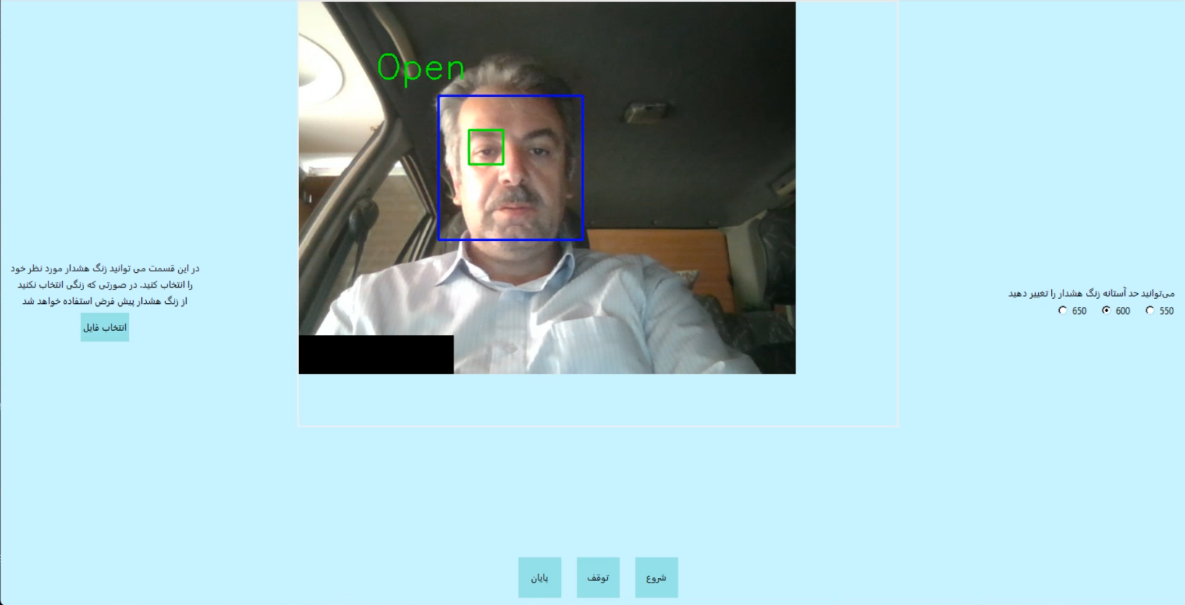
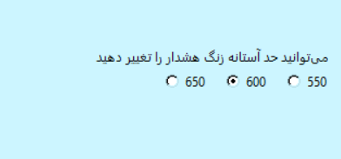
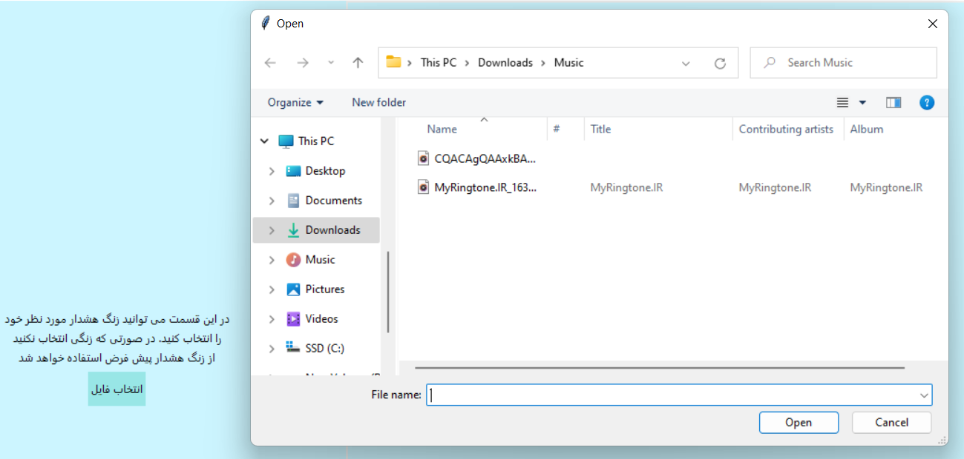
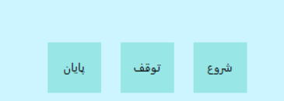
رابط کاربری گرافیکی
مقدمه
نتیجه‌گیری و پیشنهادات
مقدمه
نتیجه‌گیری و پیشنهادات
سیستم تشخیص خواب‌آلودگی
سیستم تشخیص خواب‌آلودگی
ابزارها و مجموعه داده
مدل شبکه عصبی
ابزارها و مجموعه داده
مدل شبکه عصبی
روش‌ها و الگوریتم‌ها
روش‌ها و الگوریتم‌ها
23/31

Slide 31
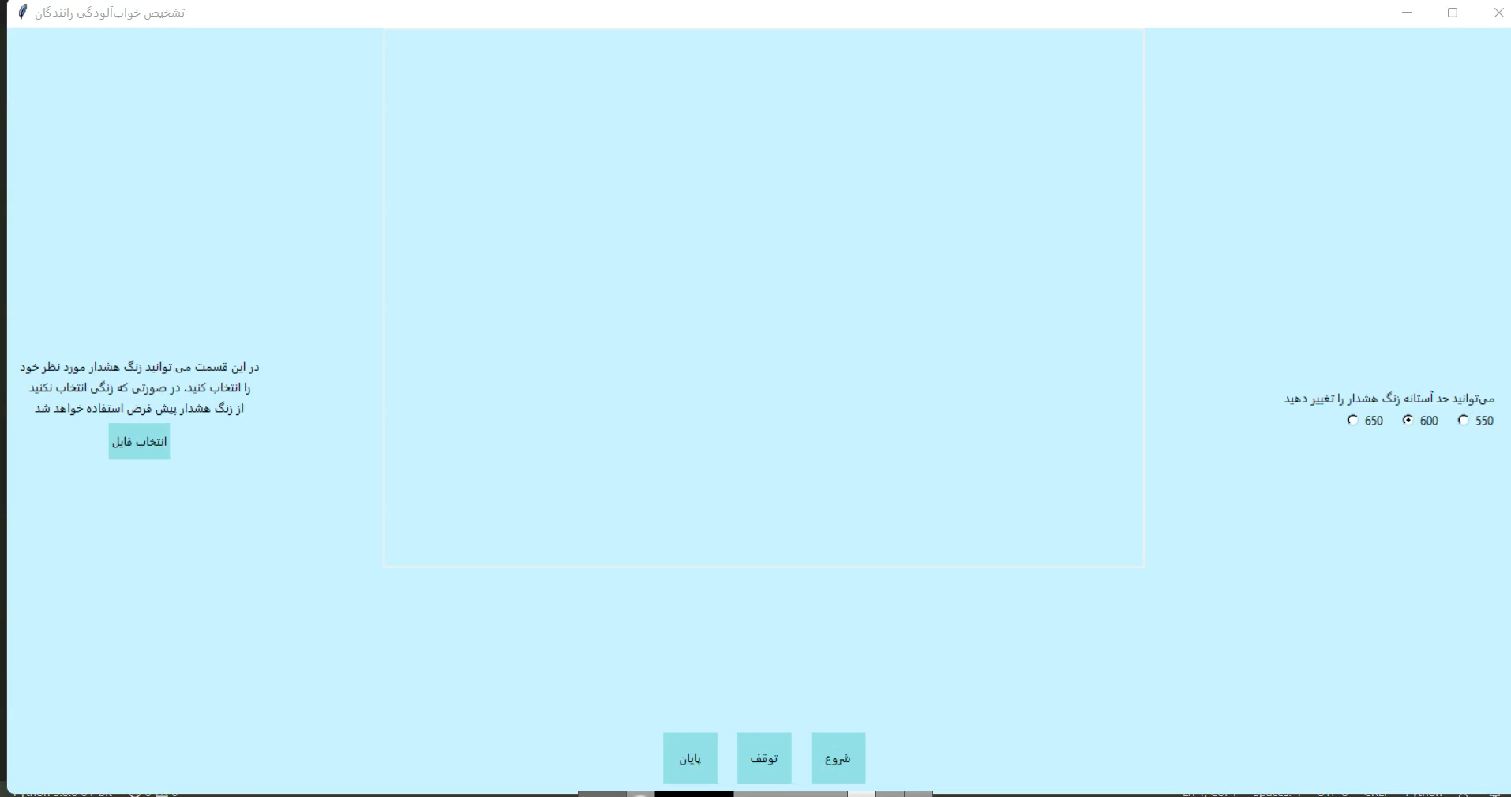
مثال
مقدمه
نتیجه‌گیری و پیشنهادات
مقدمه
نتیجه‌گیری و پیشنهادات
سیستم تشخیص خواب‌آلودگی
سیستم تشخیص خواب‌آلودگی
ابزارها و مجموعه داده
مدل شبکه عصبی
ابزارها و مجموعه داده
مدل شبکه عصبی
روش‌ها و الگوریتم‌ها
روش‌ها و الگوریتم‌ها
24/31

Slide 32

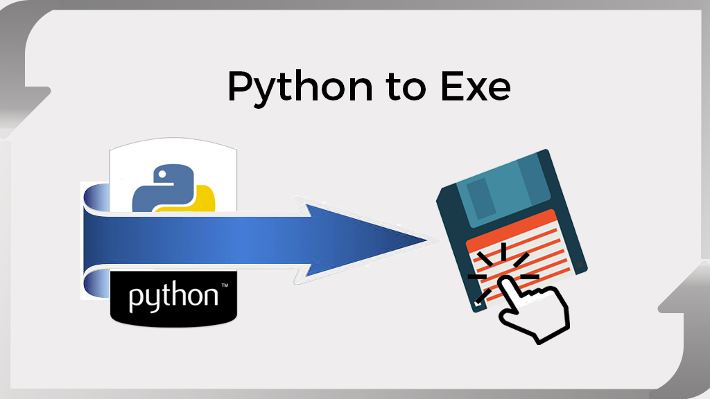
برنامه قابل اجرا
راه‌اندازی یک پروژه پایتون برای غیر توسعه‎دهندگان می‌تواند خسته‌کننده و دشوار باشد.
پای‌اینستالر (PyInstaller)
یک برنامه پایتون و تمام وابستگی‌های آن را در یک بسته واحد جمع می‌کند.
کاربر می‌تواند برنامه بسته‌بندی شده را بدون نصب مفسر پایتون یا هر ماژول دیگر اجرا کند.
فایل‌های اجرایی را برای ویندوز، لینوکس یا مک‌اواس ایجاد می‌کند.
مقدمه
نتیجه‌گیری و پیشنهادات
مقدمه
نتیجه‌گیری و پیشنهادات
سیستم تشخیص خواب‌آلودگی
سیستم تشخیص خواب‌آلودگی
ابزارها و مجموعه داده
مدل شبکه عصبی
ابزارها و مجموعه داده
مدل شبکه عصبی
روش‌ها و الگوریتم‌ها
روش‌ها و الگوریتم‌ها
25/31

Slide 33
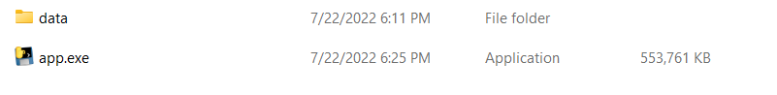
برنامه قابل اجرا
#pyinstaller –onefile app.py
پس از اجرای این دستور موارد زیر ساخته می‌شود.
یک فایل به نام app.spec
پوشه build
پوشه dist
مقدمه
نتیجه‌گیری و پیشنهادات
مقدمه
نتیجه‌گیری و پیشنهادات
سیستم تشخیص خواب‌آلودگی
سیستم تشخیص خواب‌آلودگی
ابزارها و مجموعه داده
مدل شبکه عصبی
ابزارها و مجموعه داده
مدل شبکه عصبی
روش‌ها و الگوریتم‌ها
روش‌ها و الگوریتم‌ها
26/31

Slide 34
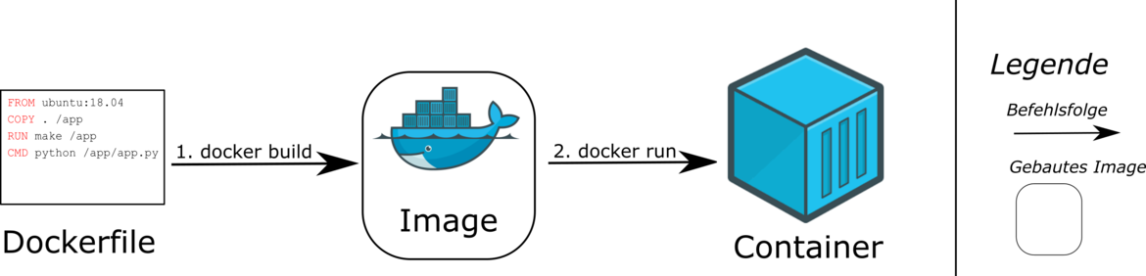
داکر
مقدمه
نتیجه‌گیری و پیشنهادات
مقدمه
نتیجه‌گیری و پیشنهادات
سیستم تشخیص خواب‌آلودگی
سیستم تشخیص خواب‌آلودگی
ابزارها و مجموعه داده
مدل شبکه عصبی
ابزارها و مجموعه داده
مدل شبکه عصبی
روش‌ها و الگوریتم‌ها
روش‌ها و الگوریتم‌ها
27/31

Slide 35
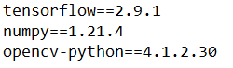
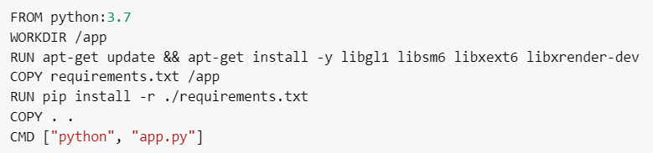
داکر
#docker build -f Dockerfile -t driver-drowsiness-detection .
#sudo docker run --rm -ti --net=host --ipc=host
-e DISPLAY=$DISPLAY -v /tmp/.X11-unix:/tmp/.X11-unix
--env="QT_X11_NO_MITSHM=1"
--device="/dev/video0:/dev/video0" driver-drowsiness-detection
مقدمه
نتیجه‌گیری و پیشنهادات
مقدمه
نتیجه‌گیری و پیشنهادات
سیستم تشخیص خواب‌آلودگی
سیستم تشخیص خواب‌آلودگی
ابزارها و مجموعه داده
مدل شبکه عصبی
ابزارها و مجموعه داده
مدل شبکه عصبی
روش‌ها و الگوریتم‌ها
روش‌ها و الگوریتم‌ها
27/31

Slide 36
جمع‌بندی
مدل mobileNetV2
یادگیری انتقالی
افزودن لایه‌هایی مانند Dense و Dropout
دقت: 96%
صحت: 94/71%
زمان: 21/77
استخراج فریم‌ از ویدیو
1
تشخیص چهره از فریم
دریافتی
مدل تمام طراحی شده
الگوریتم ویولا و جونز
2
سیستم تشخیص خواب‌ آلودگی
4 لایه پیچشی
2 لایه کاملا متصل
دقت: 96/54%
صحت: 98/688%
زمان : 11/34
استخراج ناحیه چشم
الگوریتم ویولا و جونز
3
مدل VGG16
پیش‌بینی وضعیت چشم به
کمک شبکه عصبی پیچشی
یادگیری انتقالی
افزودن لایه‌هایی مانند Dense و Dropout
دقت: 96/7%
صحت: 95/59%
زمان: 162/6
4
اعلام زنگ هشدار در صورت تشخیص خواب‌آلودگی
5
مقدمه
نتیجه‌گیری و پیشنهادات
مقدمه
نتیجه‌گیری و پیشنهادات
سیستم تشخیص خواب‌آلودگی
سیستم تشخیص خواب‌آلودگی
ابزارها و مجموعه داده
مدل شبکه عصبی
ابزارها و مجموعه داده
مدل شبکه عصبی
روش‌ها و الگوریتم‌ها
روش‌ها و الگوریتم‌ها
28/31

Slide 37
پیشنهادها
به کارگیری روش‌های فیزیولوژیکی در صورت پیشرفت فناوری
بررسی سایر مدل‌های سبک یادگیری انتقالی نظیر EfficientNetB0
افزودن کلاس سوم با عنوان «کم‌هوشیار» برای جلوگیری از منفی کاذب
مقدمه
نتیجه‌گیری و پیشنهادات
مقدمه
نتیجه‌گیری و پیشنهادات
سیستم تشخیص خواب‌آلودگی
سیستم تشخیص خواب‌آلودگی
ابزارها و مجموعه داده
مدل شبکه عصبی
ابزارها و مجموعه داده
مدل شبکه عصبی
روش‌ها و الگوریتم‌ها
روش‌ها و الگوریتم‌ها
29/31

Slide 38
مراجع
[1] A. Čolić, O. Marques, and B. Furht, Driver drowsiness detection: Systems and solutions. Springer, 2014.
[2] V. R. R. Chirra, S. ReddyUyyala, and V. K. K. Kolli, "Deep CNN: A machine learning approach for driver drowsiness detection based on eye state," Rev. d'Intelligence Artif., vol. 33, no. 6, pp. 461-466, 2019.
[3] M. Hashemi, A. Mirrashid, and A. Beheshti Shirazi, "Driver safety development: Real-time driver drowsiness detection system based on convolutional neural network," SN Computer Science, vol. 1, no. 5, pp. 1-10, 2020.
[4] A.-C. Phan, N.-H.-Q. Nguyen, T.-N. Trieu, and T.-C. Phan, "An efficient approach for detecting driver drowsiness based on deep learning," Applied Sciences, vol. 11, no. 18, p. 8441, 2021.
[5] P. Viola and M. Jones, "Rapid object detection using a boosted cascade of simple features," in Proceedings of the 2001 IEEE computer society conference on computer vision and pattern recognition. CVPR 2001, 2001, vol. 1: IEEE, pp. 3.
[6] S. Albawi, T. A. Mohammed, and S. Al-Zawi, "Understanding of a convolutional neural network," in 2017 international conference on engineering and technology (ICET), 2017: Ieee, pp. 1-6.
30/31

Slide 39
مراجع
[7] S. Tammina, "Transfer learning using vgg-16 with deep convolutional neural network for classifying images," International Journal of Scientific and Research Publications (IJSRP), vol. 9, no. 10, pp. 143-150, 2019.
[8] A. G. Howard et al., "Mobilenets: Efficient convolutional neural networks for mobile vision applications," arXiv
preprint arXiv:1704.04861, 2017.
[9] E. Tuba, N. Bačanin, I. Strumberger, and M. Tuba, "Convolutional neural networks hyperparameters tuning," in Artificial intelligence: theory and applications: Springer, 2021, pp. 65-84.
[10] "MRL Eye Dataset|MRL." http://mrl.cs.vsb.cz/eyedataset (accessed 4-March, 2022).
[11] "Pyinstaller." https://pyinstaller.org/en/stable/ (accessed 21-March, 2022).
[12] J. Nickoloff and S. Kuenzli, Docker in action. Simon and Schuster, 2019.
31/31

Slide 40
پایان با سپاس از توجه شما

